Slide 1
Lớp ArrayList trong Java
Lớp ArrayList trong Java kế thừa AbstractList và triển khai List Interface. Lớp ArrayList hỗ trợ các mảng động mà có thể tăng kích cỡ nếu cần.
Các mảng Java chuẩn là có độ dài cố định. Sau khi các mảng được tạo, chúng không thể tăng hoặc giảm kích cỡ, nghĩa là bạn phải có bao nhiêu phần tử mà một mảng sẽ giữ.
ArrayList được tạo với một kích cỡ ban đầu. Khi kích cỡ này bị vượt, collection tự động được tăng. Khi các đối tượng bị gỡ bỏ, ArrayList có thể bị giảm kích cỡ.

Slide 2
Lớp ArrayList trong Java
Lớp ArrayList hỗ trợ 3 constructor. Constructor đầu tiên xây dựng một danh sách mảng trống.
- ArrayList();
Constructor thứ hai xây dựng một Array List mà được khởi tạo với các phần tử của collection c.
ArrayList(Collection c);
Constructor tiếp theo xây dựng một Array List có dung lượng ban đầu được xác định. Dung lượng này là kích cỡ của mảng mà được sử dụng để lưu các phần tử. Dung lượng tự động tăng khi các phần tử được thêm vào Array List này.

Slide 3
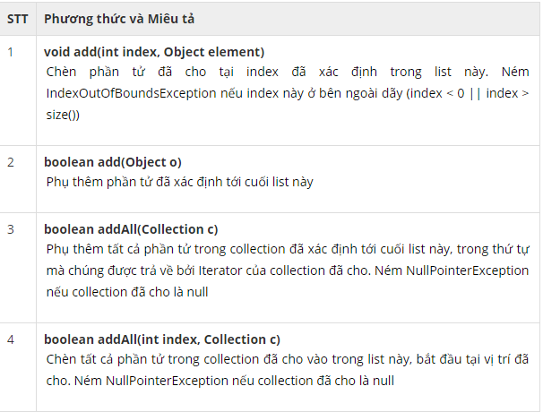
Lớp ArrayList trong Java

Slide 4
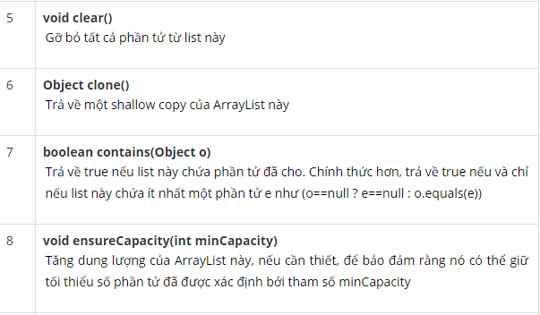
Lớp ArrayList trong Java

Slide 5
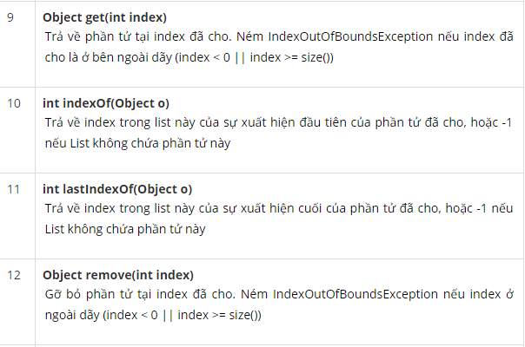
Lớp ArrayList trong Java

Slide 6
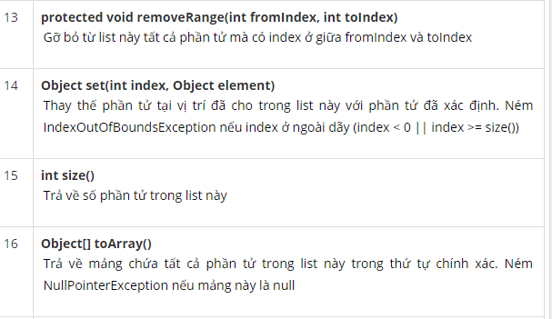
Lớp ArrayList trong Java

Slide 7
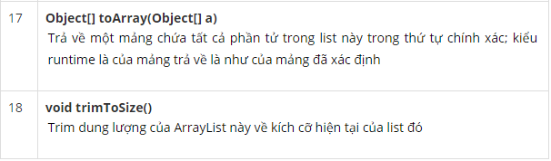
Lớp ArrayList trong Java

Slide 8
Lớp ArrayList trong Java
import java.util.*;
public class ArrayListDemo {
public static void main(String args[]) {
// tao mot array list
ArrayList al = new ArrayList();
System.out.println("Size ban dau cua ArrayList la: " + al.size());
// them cac phan tu toi array list
al.add("C");
al.add("A");
al.add("E");
al.add("B");
al.add("D");
al.add("F");
al.add(1, "A2");
System.out.println("Size cua ArrayList sau khi them la: " + al.size());

Slide 9
Lớp ArrayList trong Java
// display the array list
System.out.println("Noi dung cua ArrayList la: " + al);
// xoa cac phan tu tu array list
al.remove("F");
al.remove(2);
System.out.println("Size cua ArrayList sau khi xoa la: " + al.size());
System.out.println("Noi dung cua ArrayList la: " + al);
}
}

Slide 10
Lớp ArrayList trong Java
Size ban dau cua ArrayList la: 0
Size cua ArrayList sau khi them la: 7
Noi dung cua ArrayList la: [C, A2, A, E, B, D, F]
Size cua ArrayList sau khi xoa la: 5
Noi dung cua ArrayList la: [C, A2, E, B, D]

